Slide 1


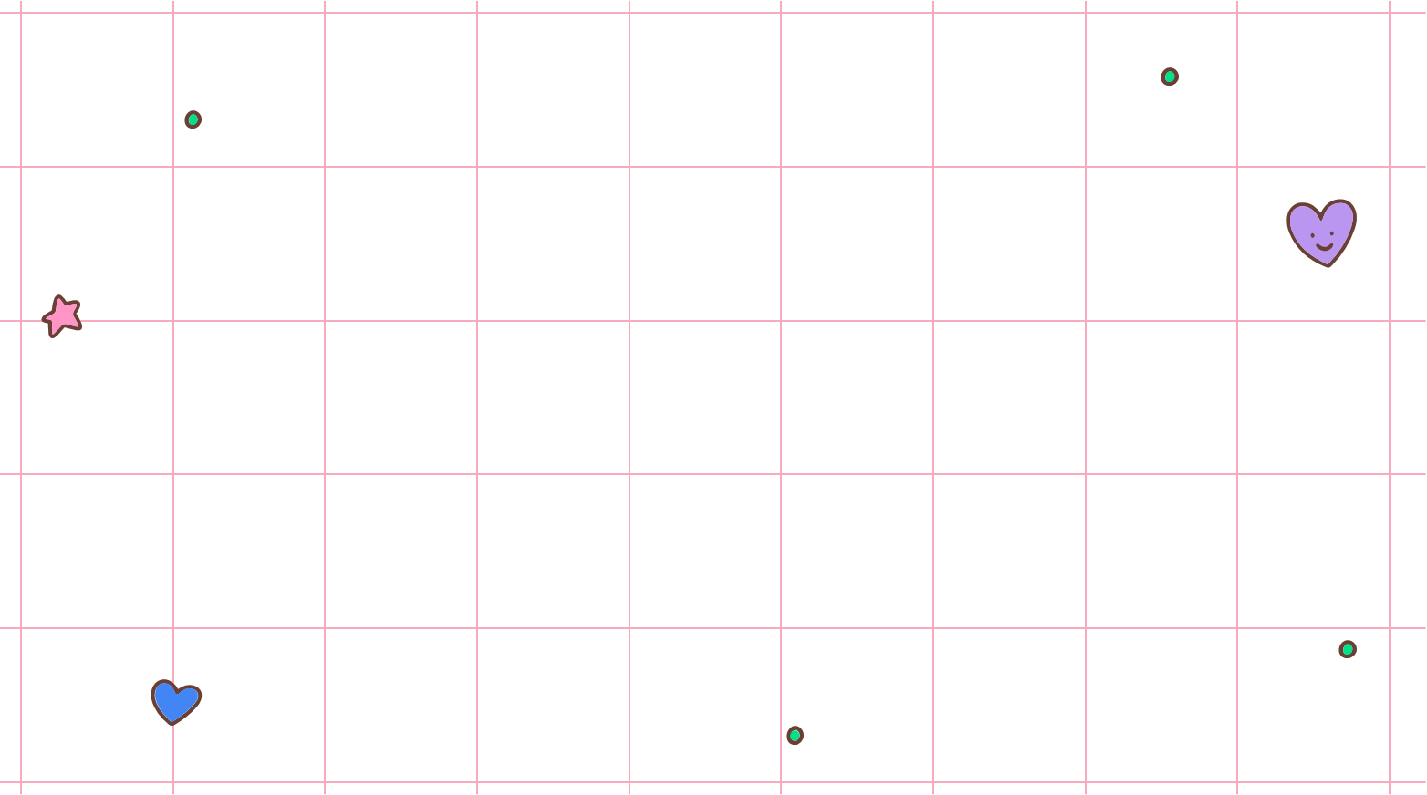
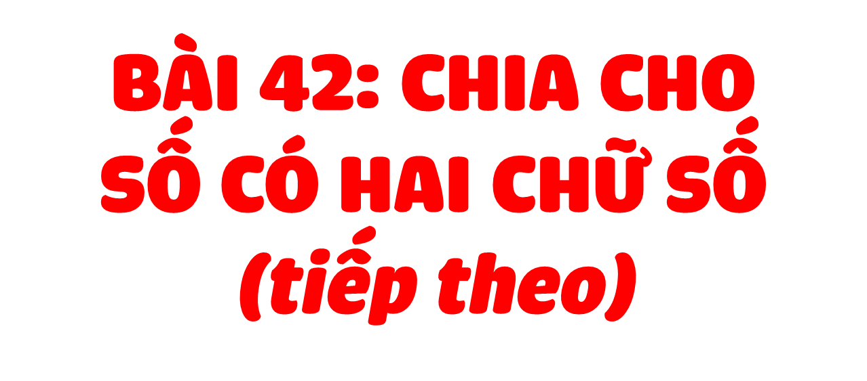

(Tiết 2)

Slide 2
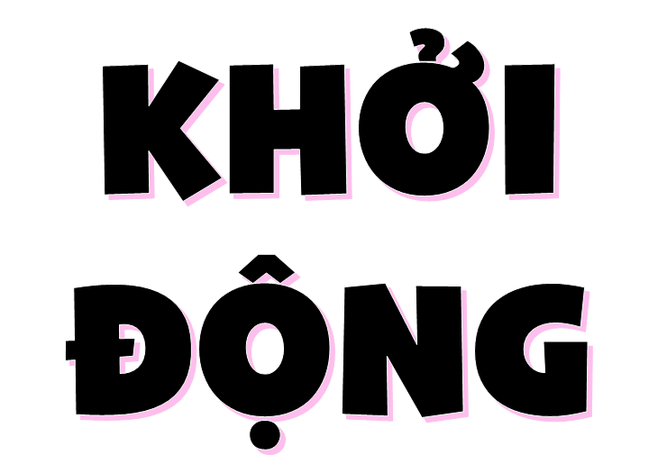

Slide 3


Slide 4


Một bác thợ may đính khuy vào áo sơ mi nam dài tay, mỗi chiếc áo có 13 cái khuy. Bác thợ may có 104 cái khuy. Hỏi bác đính được vào bao nhiêu chiếc áo?
Tóm tắt
13 cái khuy: 1 chiếc áo
104 cái khuy: ....chiếc áo?
Bài giải:
Bác thợ may đính được số chiếc áo là:
104 : 13 = 8 (chiếc)
Đáp số: 8 chiếc áo.

Slide 5
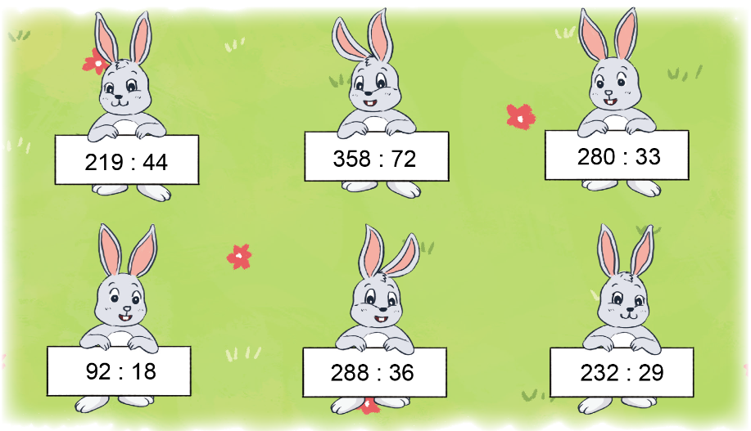

3
Tìm các tấm thẻ viết phép chia có thương lớn hơn 5.
= 4 (dư 43)
= 4 (dư 70)
= 8 (dư 16)
= 5 (dư 2)
= 8
= 8

Slide 6
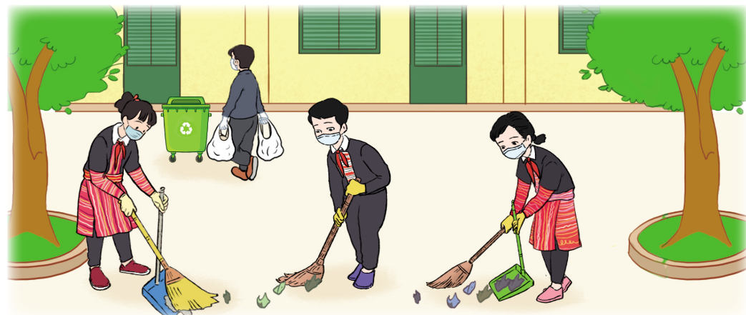
4
Một trường phổ thông dân tộc bán trú tiểu học có 252 học sinh, nhà trường thành lập các nhóm tự quản giữ gìn vệ sinh môi trường, mỗi nhóm có 28 học sinh. Hỏi có tất cả bao nhiêu nhóm?
Tóm tắt:
28 học sinh: 1 nhóm
252 học sinh: ... ? nhóm
Bài giải
Số nhóm được thành lập là:
252 : 28 = 9 (nhóm)
Đáp số: 9 nhóm

Slide 7
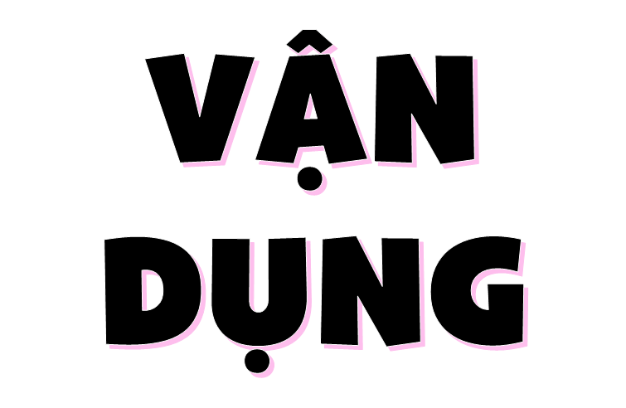

Slide 8



